Slide 1
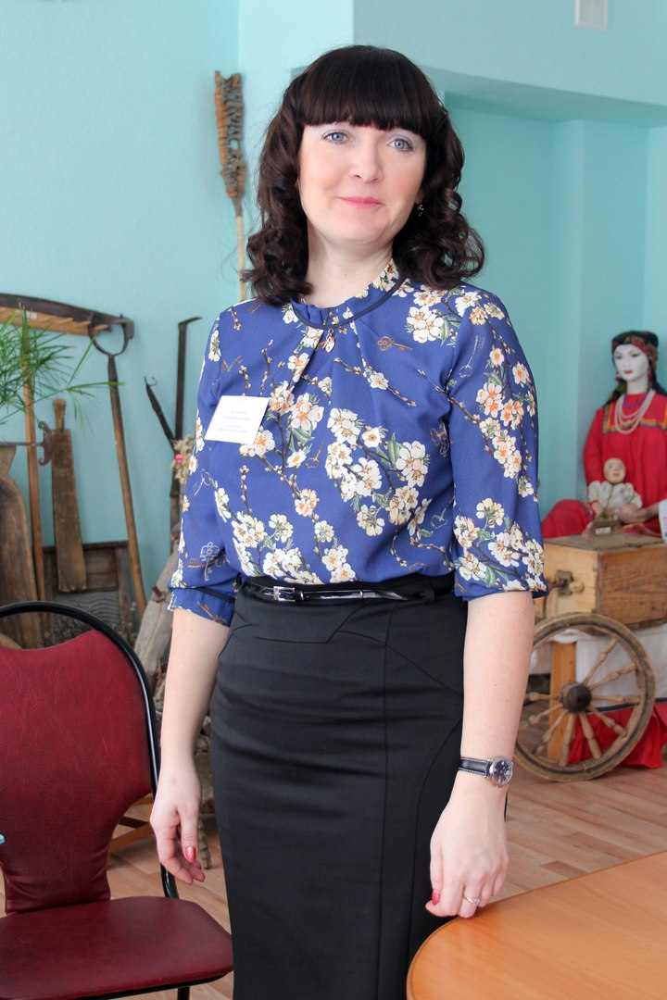
Министерство образования РМ ПОРТФОЛИО Долбилина Татьяна Евгеньевна педагог дополнительного образования МУДО «Дворец детского творчества» г. о. Саранск РМ
Дата рождения: 27.10.1979 г. Должность: педагог дополнительного образования
Образование: высшее
МГУ им. Н. П. Огарева ИСИ, историческое отделение, квалификация Историк. Преподаватель по специальности «История». Диплом ИВС №0261078 от 18.06.1999г.
Общий трудовой стаж 21 год
Стаж педагогической работы 21 год
в данной должности 21 год
Квалификационная категория высшая
Дата последней аттестации 25.11.2016г., приказ №1131

Slide 2
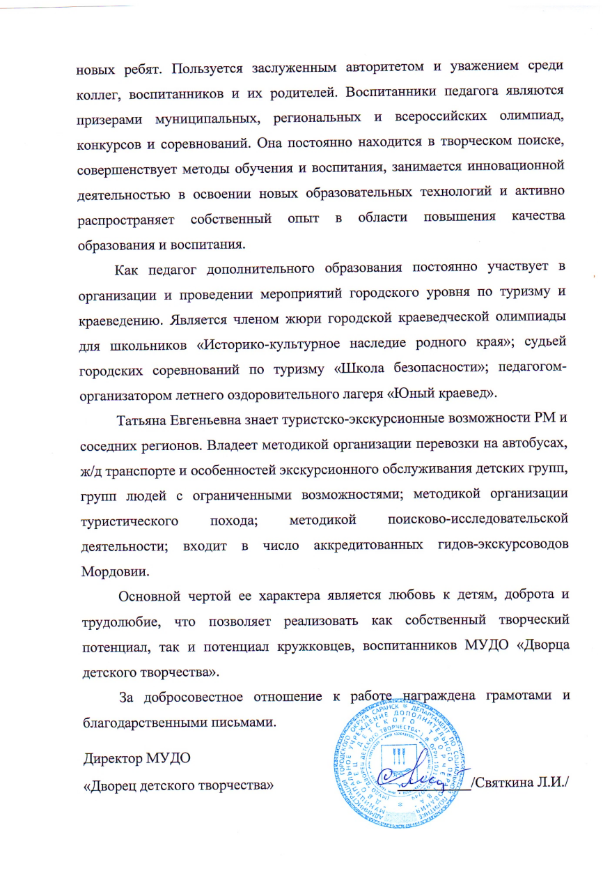
Характеристика-представление

Slide 3
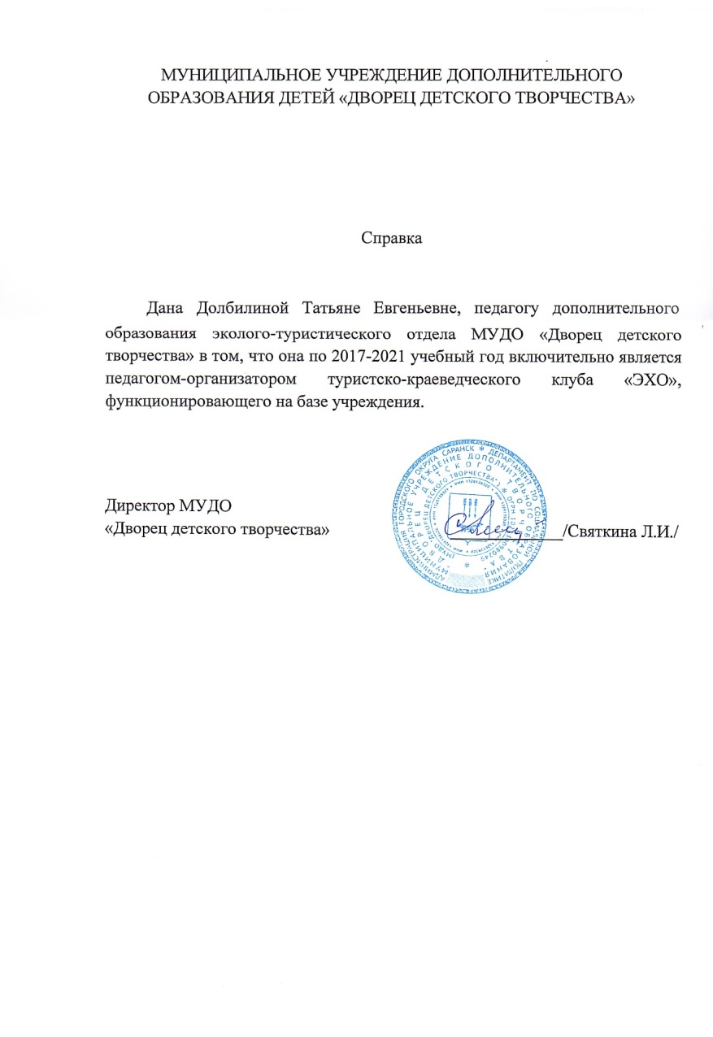
1. Реализация образовательных программ

Slide 4
1. Реализация образовательных программ
ПФДО
МЗ

Slide 5
2. Результаты участия в инновационной (экспериментальной) деятельности
нет

Slide 6
3. Участие детей в конкурсах, выставках, соревнованиях
На портале в сети «Интернет»

Slide 7
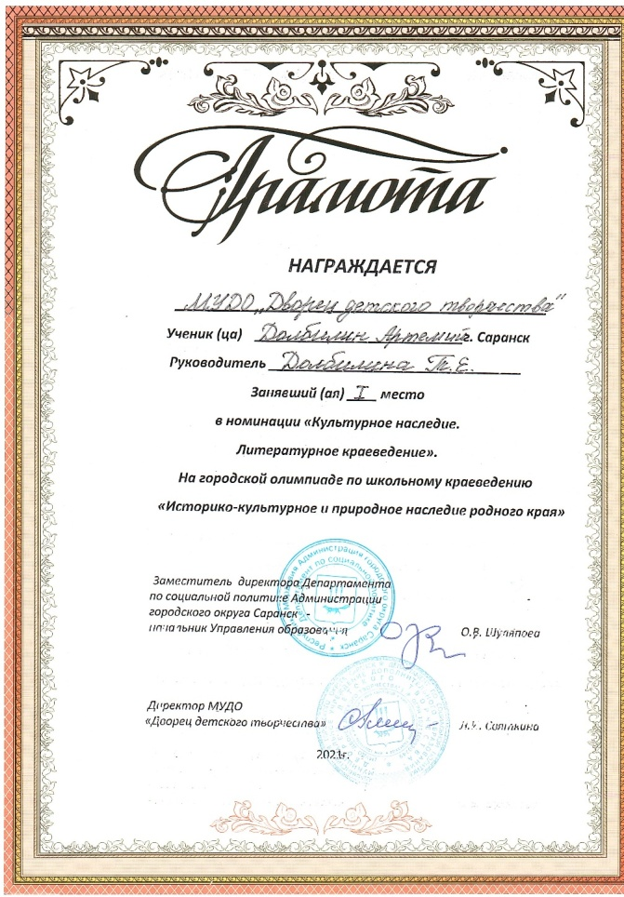
3. Участие детей в конкурсах, выставках, соревнованиях
Муниципальный уровень

Slide 8
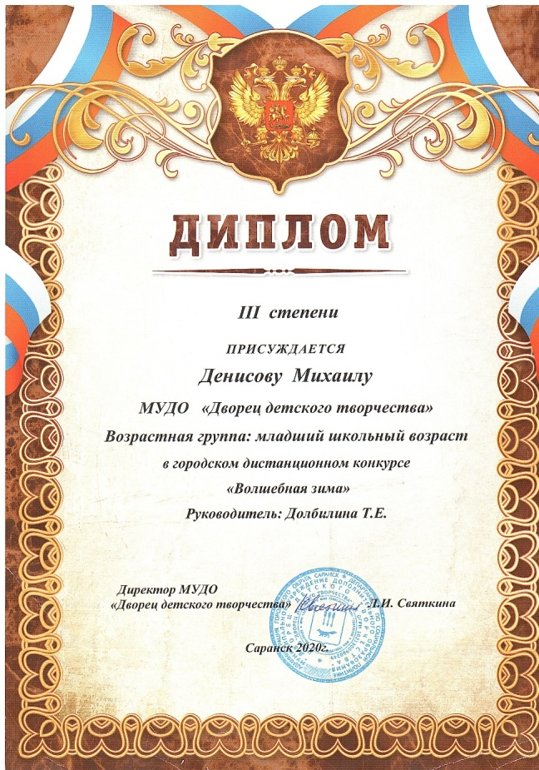
3. Участие детей в конкурсах, выставках, соревнованиях
Муниципальный уровень

Slide 9
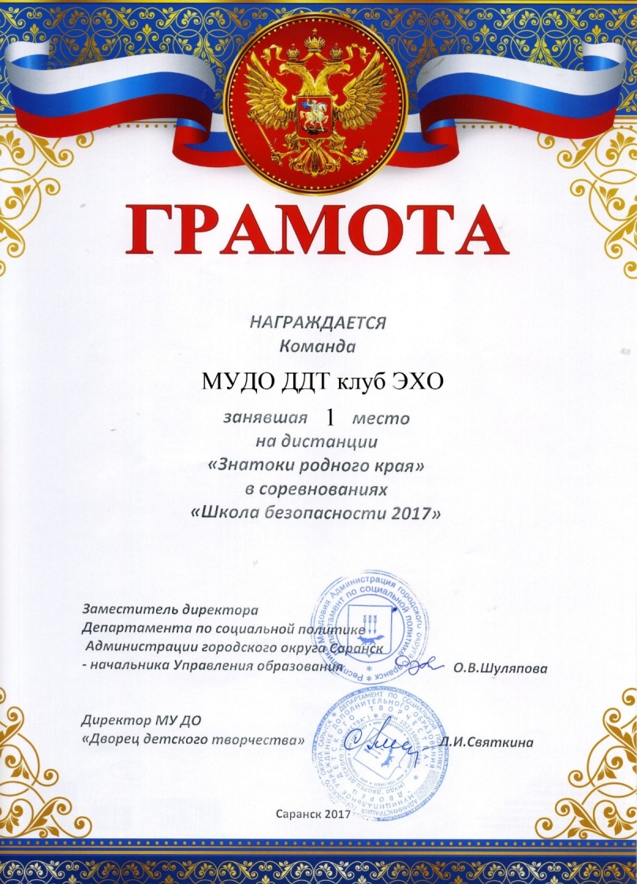
3. Участие детей в конкурсах, выставках, соревнованиях
Муниципальный уровень

Slide 10
3. Участие детей в конкурсах, выставках, соревнованиях
Муниципальный уровень

Slide 11
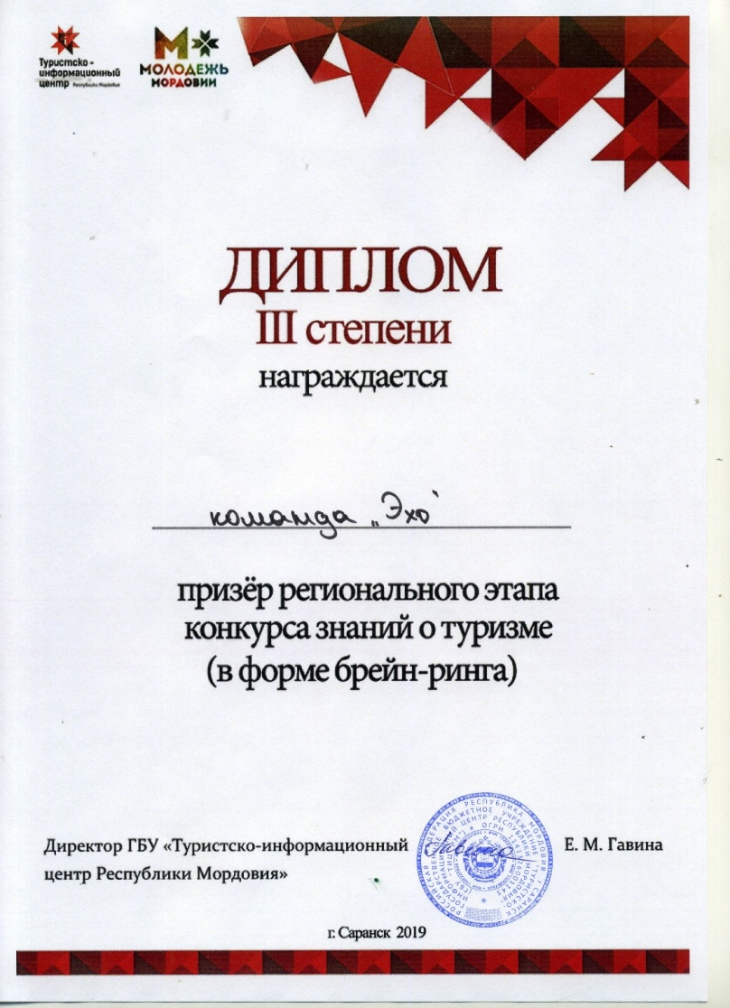
3. Участие детей в конкурсах, выставках, соревнованиях
Республиканский уровень

Slide 12
3. Участие детей в конкурсах, выставках, соревнованиях
Всероссийский уровень

Slide 13
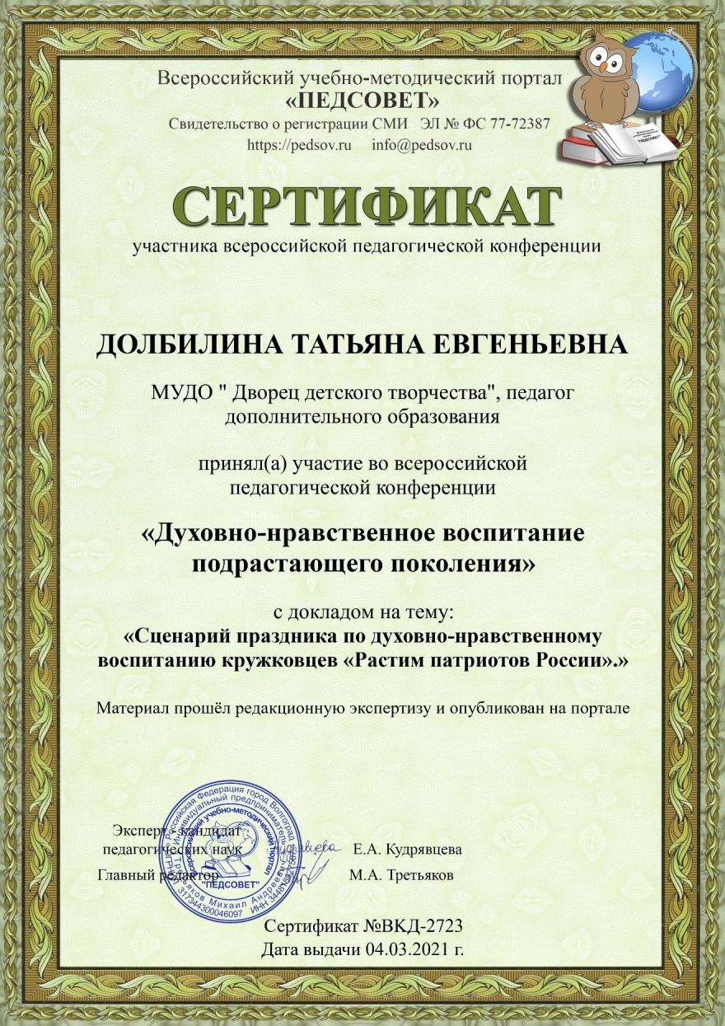
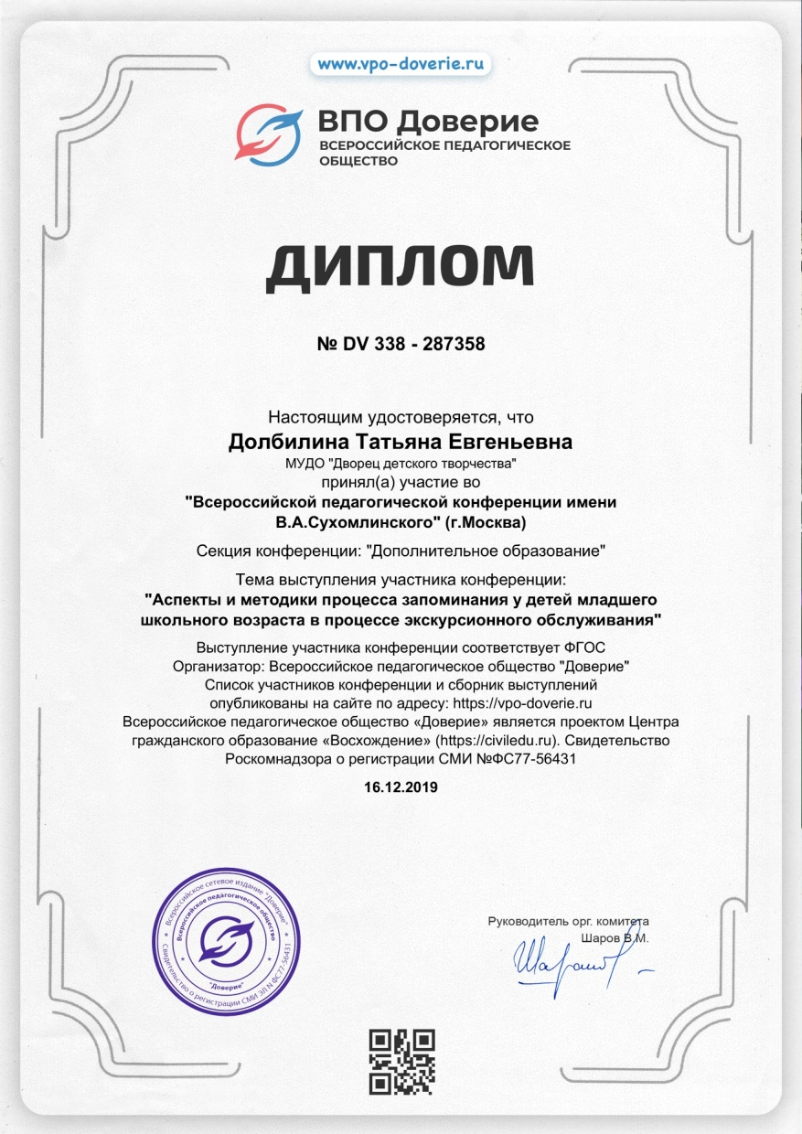
4. Наличие публикаций
На порталах сети «Интернет»

Slide 14
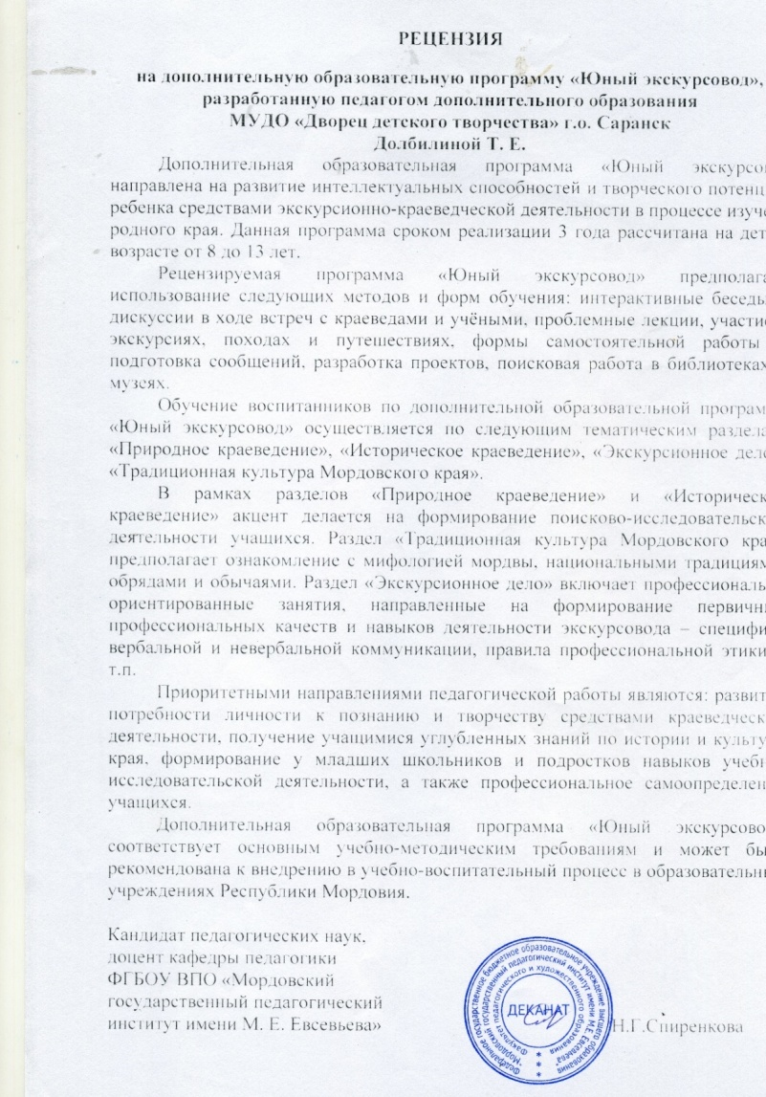
5. Наличие авторских программ, методических пособий
Республиканский уровень

Slide 15
6. Выступления на заседаниях методических советов, научно-практических конференциях, педагогических чтениях, семинарах, секциях, форумах, радиопередачах (очно)
Уровень образовательной организации
Республиканский уровень

Slide 16
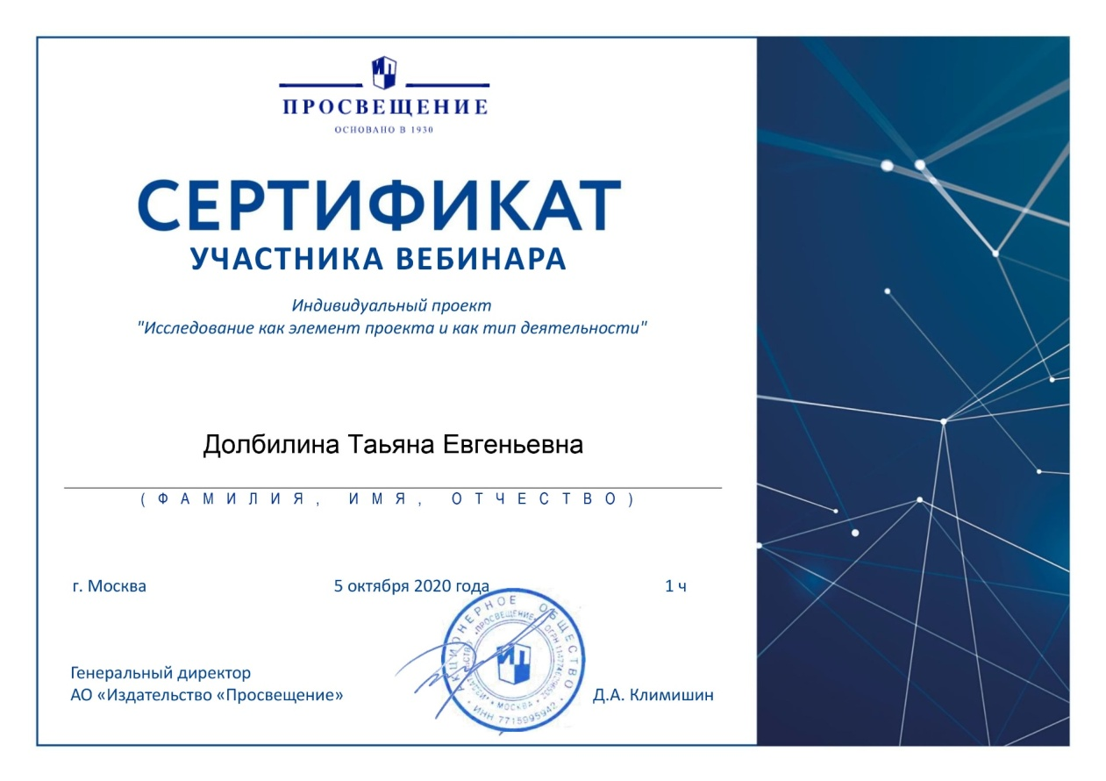
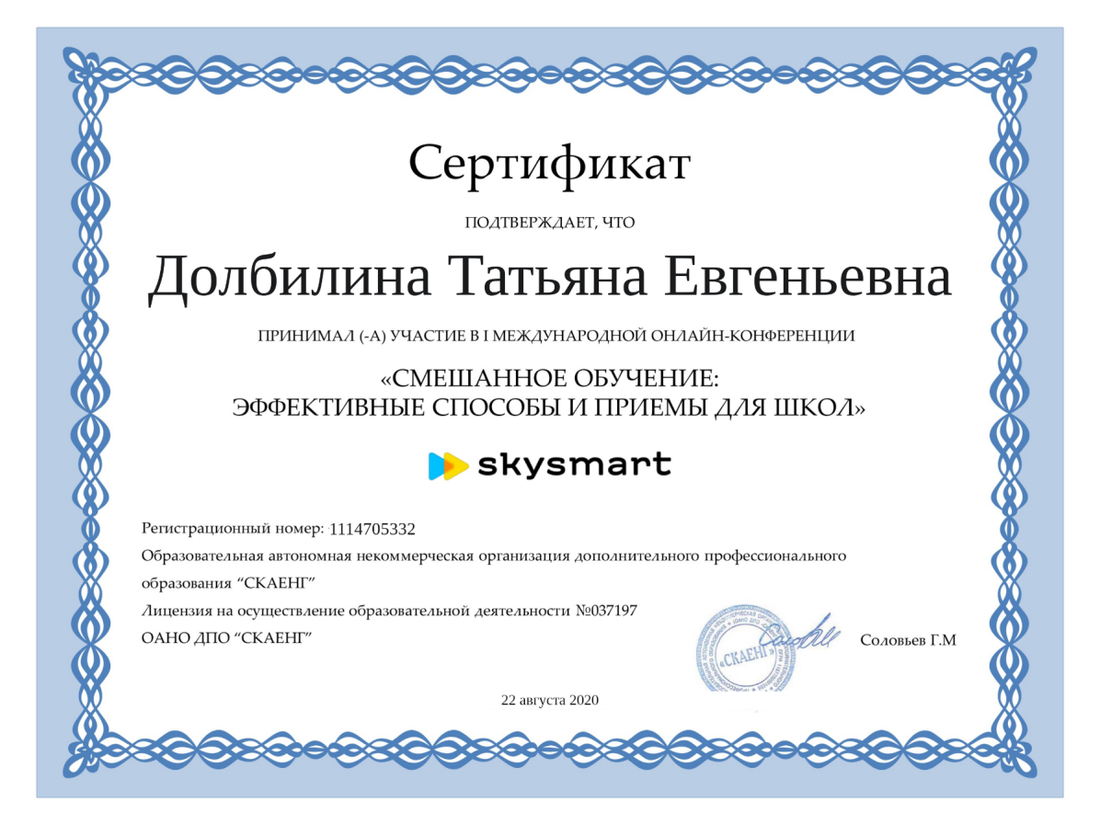
6. Выступления на заседаниях методических советов, научно-практических конференциях, педагогических чтениях, семинарах, секциях, форумах, радиопередачах (очно)

Slide 17
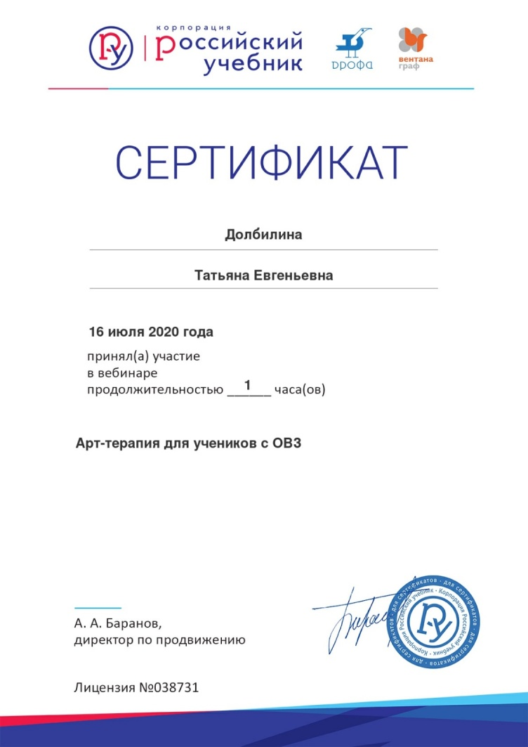
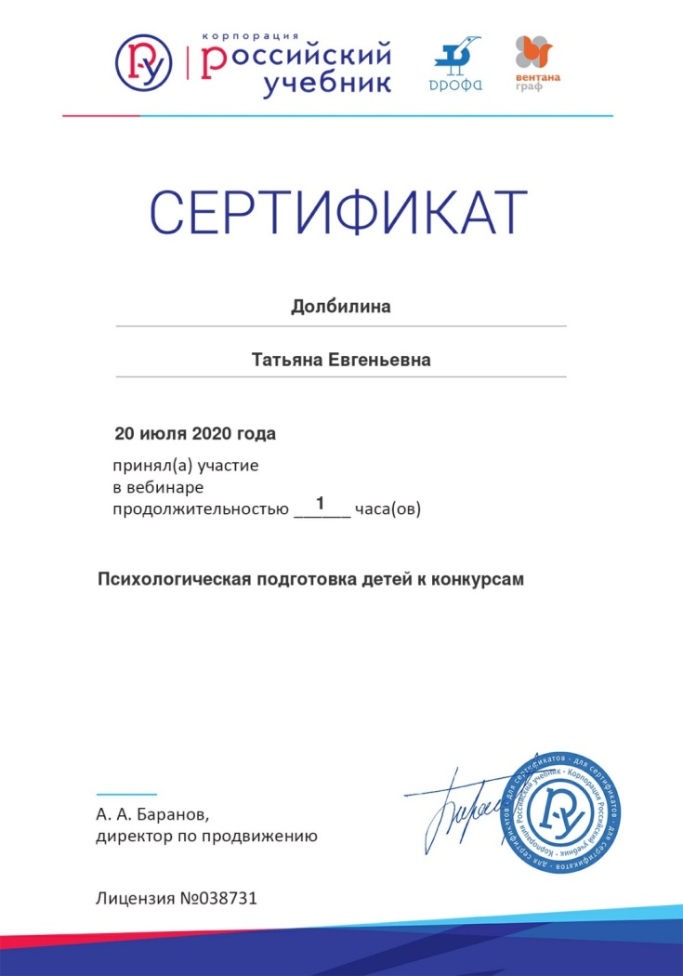
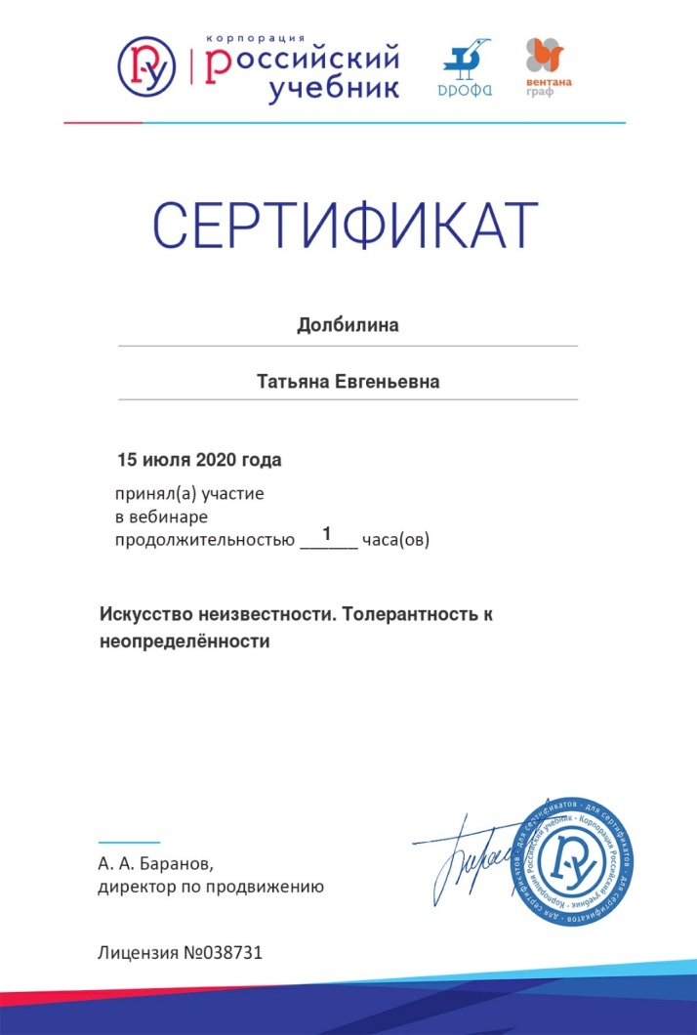
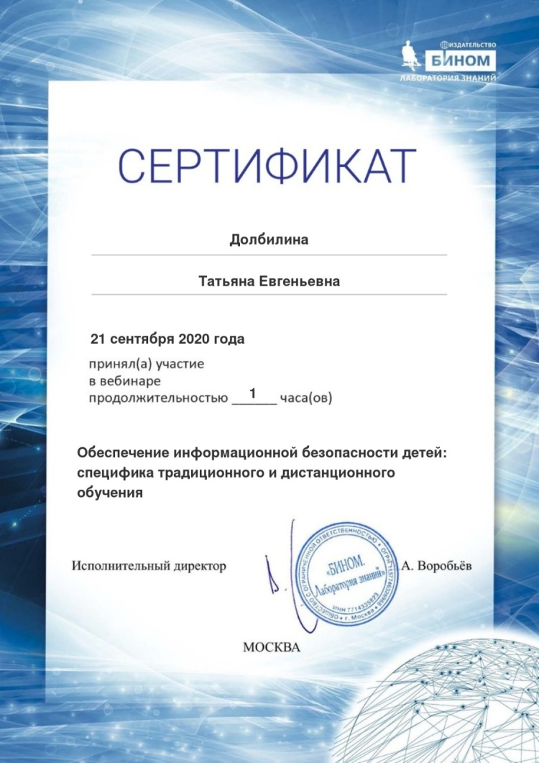
6. Выступления на заседаниях методических советов, научно-практических конференциях, педагогических чтениях, семинарах, секциях, форумах, радиопередачах (очно)

Slide 18
7. Проведение мастер-классов, открытых мероприятий
Уровень образовательной организации

Slide 19
8. Экспертная деятельность
нет

Slide 20
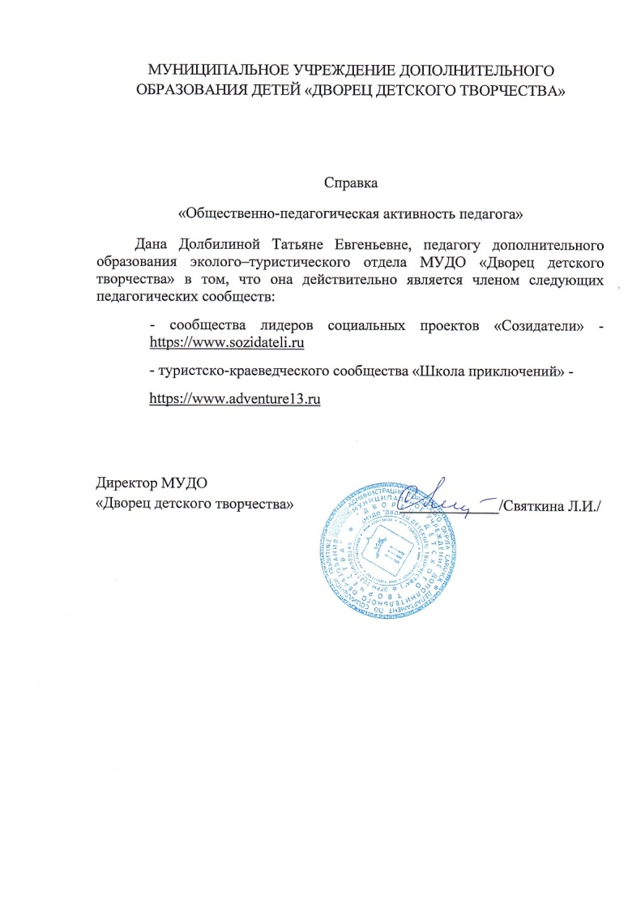
9. Общественно-педагогическая активность педагога: участие в комиссиях, педагогических сообществах, в жюри конкурсов
Муниципальный уровень
Всероссийский уровень

Slide 21
9. Общественно-педагогическая активность педагога: участие в комиссиях, педагогических сообществах, в жюри конкурсов
Муниципальный уровень

Slide 22
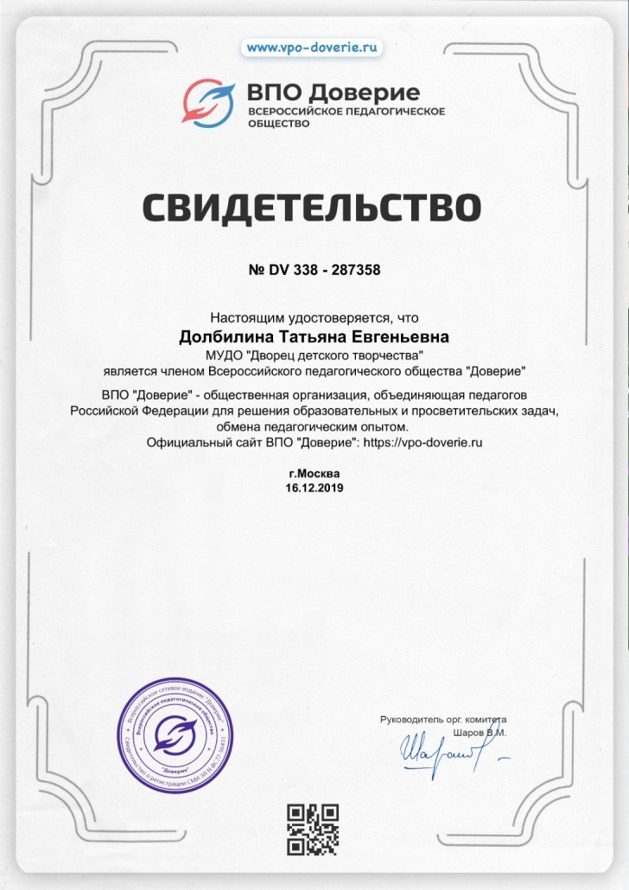
9. Общественно-педагогическая активность педагога: участие в комиссиях, педагогических сообществах, в жюри конкурсов
Всероссийский уровень

Slide 23
9. Общественно-педагогическая активность педагога: участие в комиссиях, педагогических сообществах, в жюри конкурсов
Всероссийский уровень

Slide 24
9. Общественно-педагогическая активность педагога: участие в комиссиях, педагогических сообществах, в жюри конкурсов
Всероссийский уровень

Slide 25
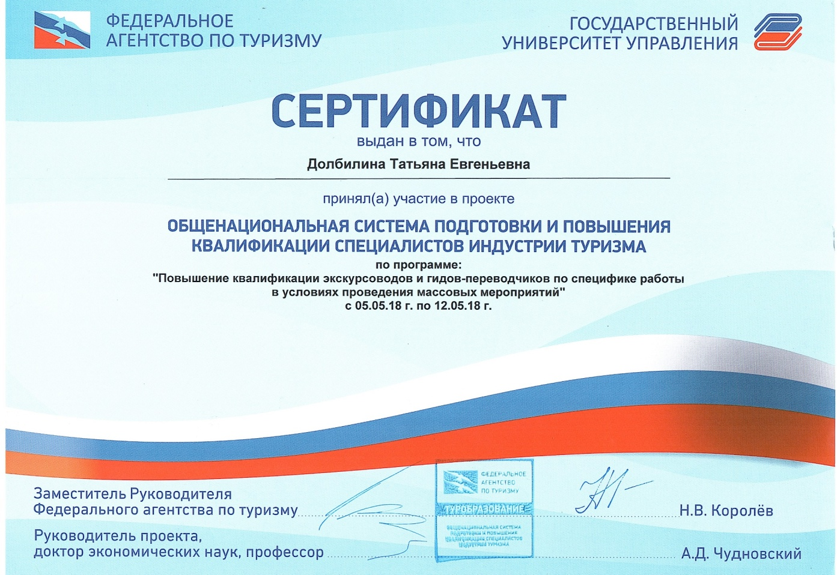
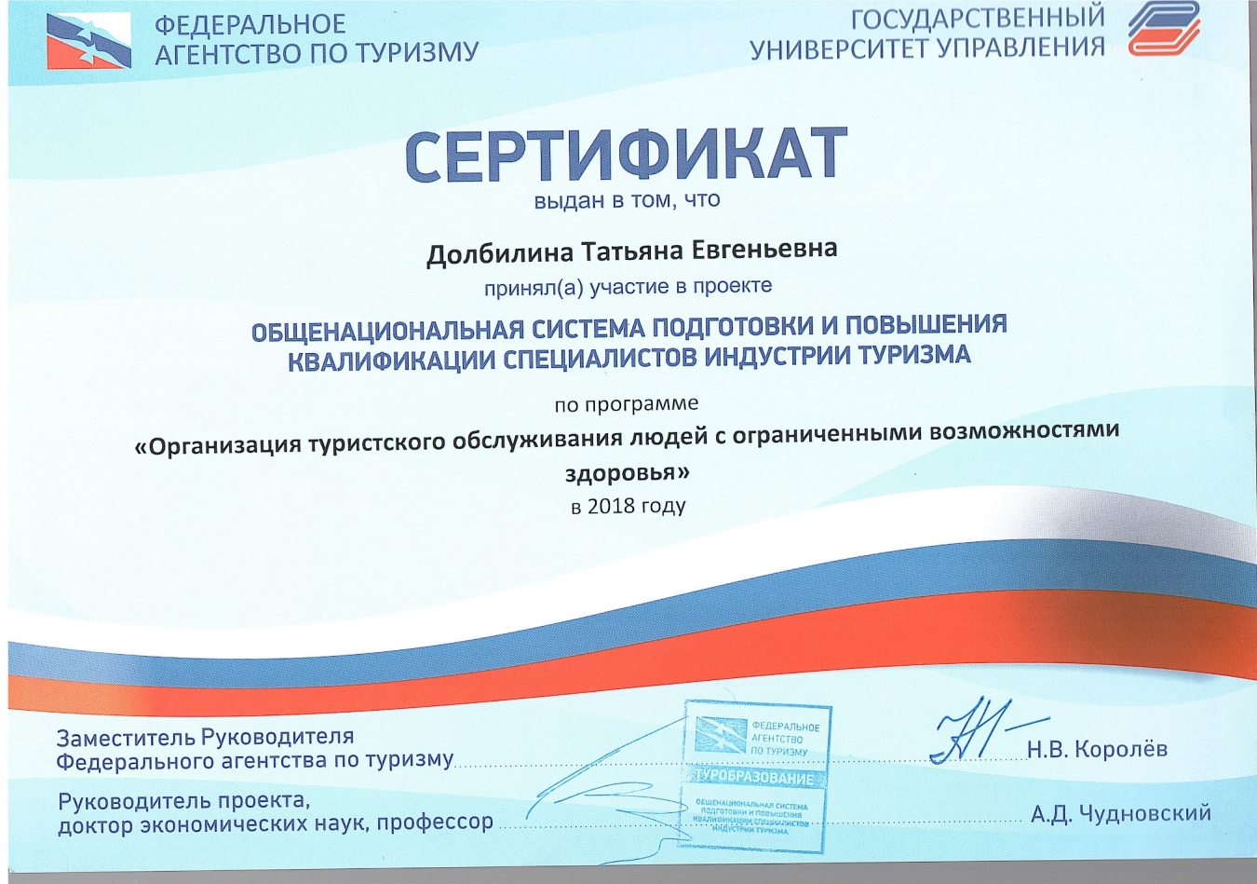
9. Общественно-педагогическая активность педагога: участие в комиссиях, педагогических сообществах, в жюри конкурсов
Всероссийский уровень

Slide 26
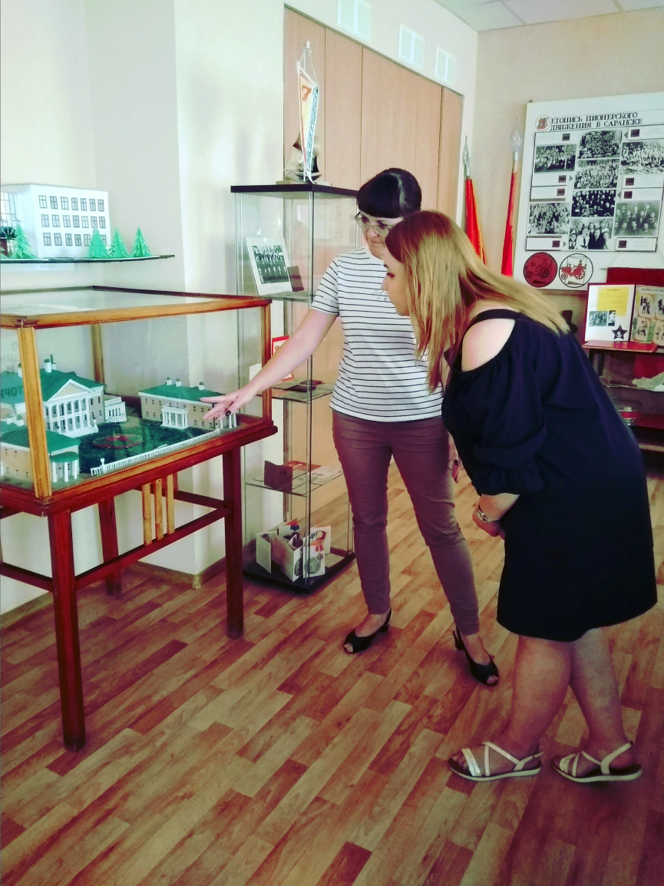
10. Наставничество
Работа с молодым педагогом эколого-туристического отдела Смагиной М.В.

Slide 27
11. Позитивные результаты работы с детьми

Slide 28
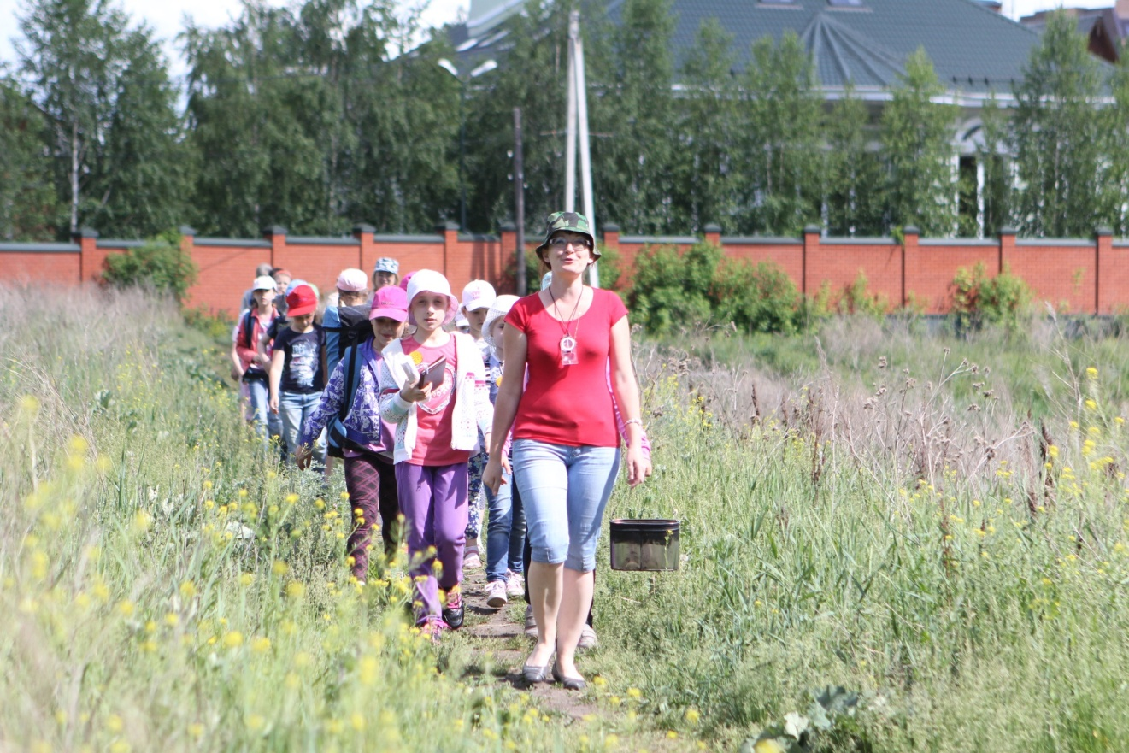
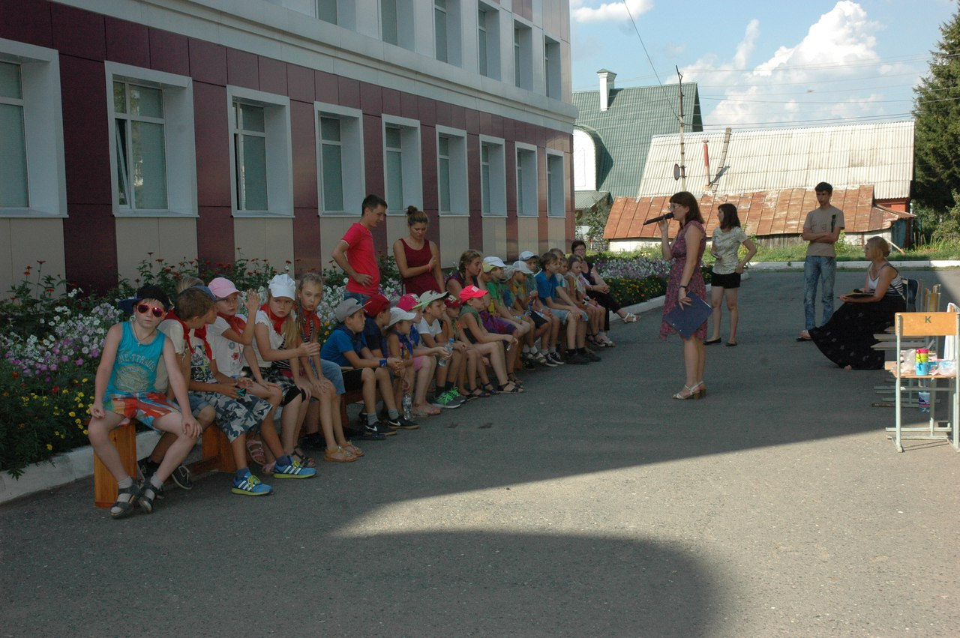
11. Позитивные результаты работы с детьми
Акция Солдатское письмо, «Клуб «Эхо» Мемориальный музей боевого и трудового подвига 1941-1945г.г. 9 мая 2018г.
Мастер-класс для воспитанников лагеря с дневным пребыванием «Туристёнок», детский парк, 10.06.2017
Работа с кружковцами в лагере с дневным пребыванием «Юный краевед», МУДО ДДТ, 23.06.2019

Slide 29
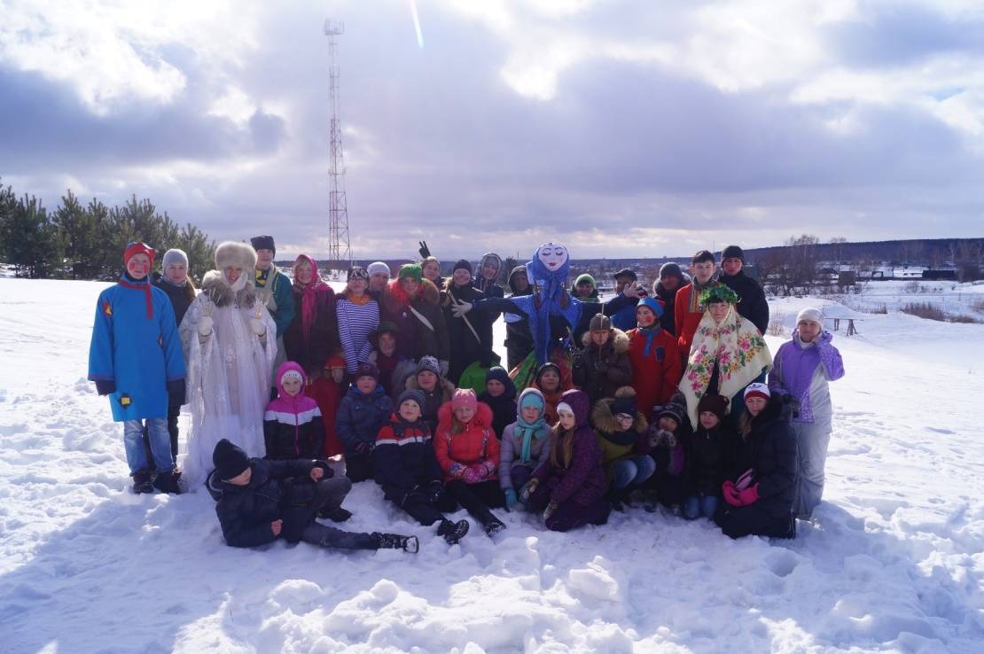
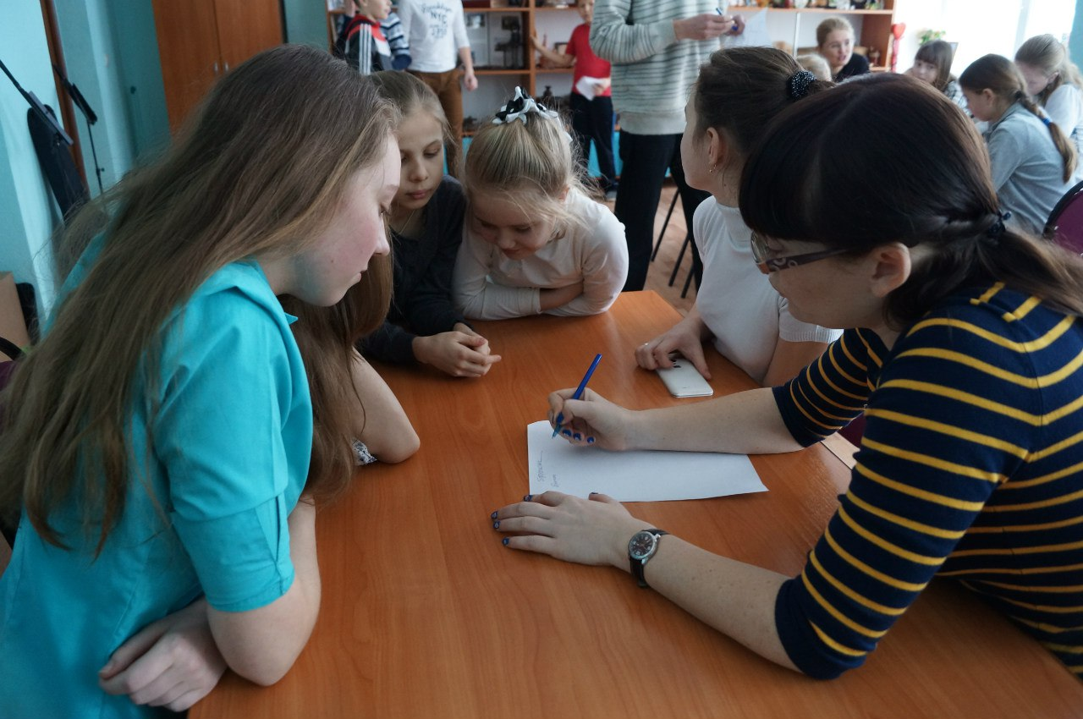
11. Позитивные результаты работы с детьми
Отрытое мероприятие «Масленица» с воспитанниками клуба «Эхо», с. Большой Вьяс, 27.02.2018
Городское ориентирование с воспитанниками клуба «Эхо» 24.10.2019
Работа с кружковцами творческого объединения Юный экскурсовод», МУДО ДДТ, 15.11.2019

Slide 30
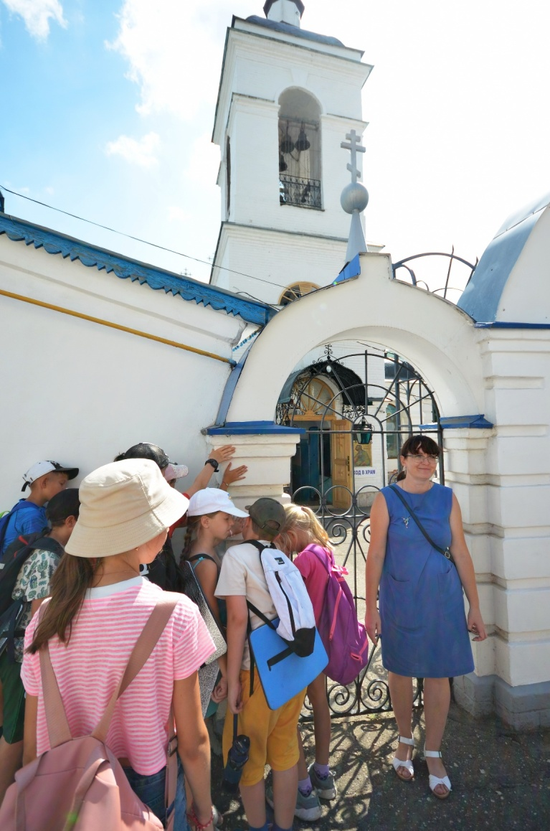
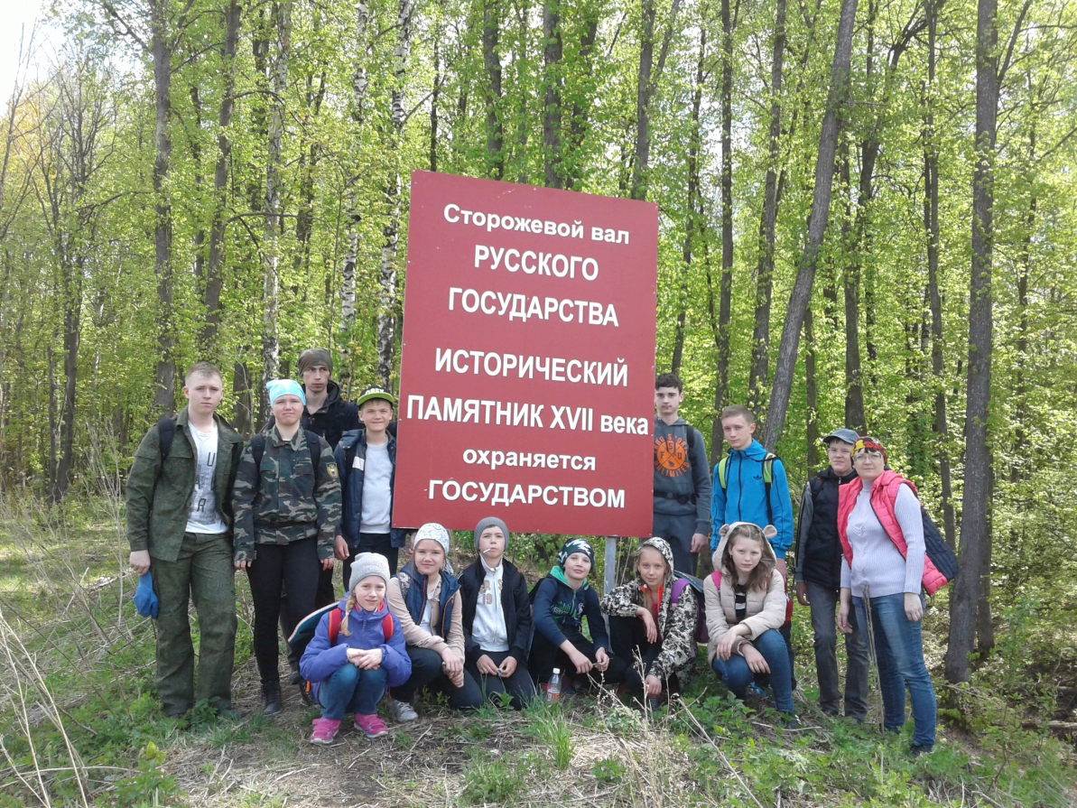
11. Позитивные результаты работы с детьми
Поход выходного дня с воспитанниками клуба «Эхо», Макаровская лесополоса, 19.09.2018
Экскурсия «Мой город Саранск» для воспитанниками лагеря с дневным пребыванием «Трансформер», 20.08.2021
Экскурсия «Мой город Саранск» для воспитанниками лагеря с дневным пребыванием «Туристенок», 08.06.2021

Slide 31
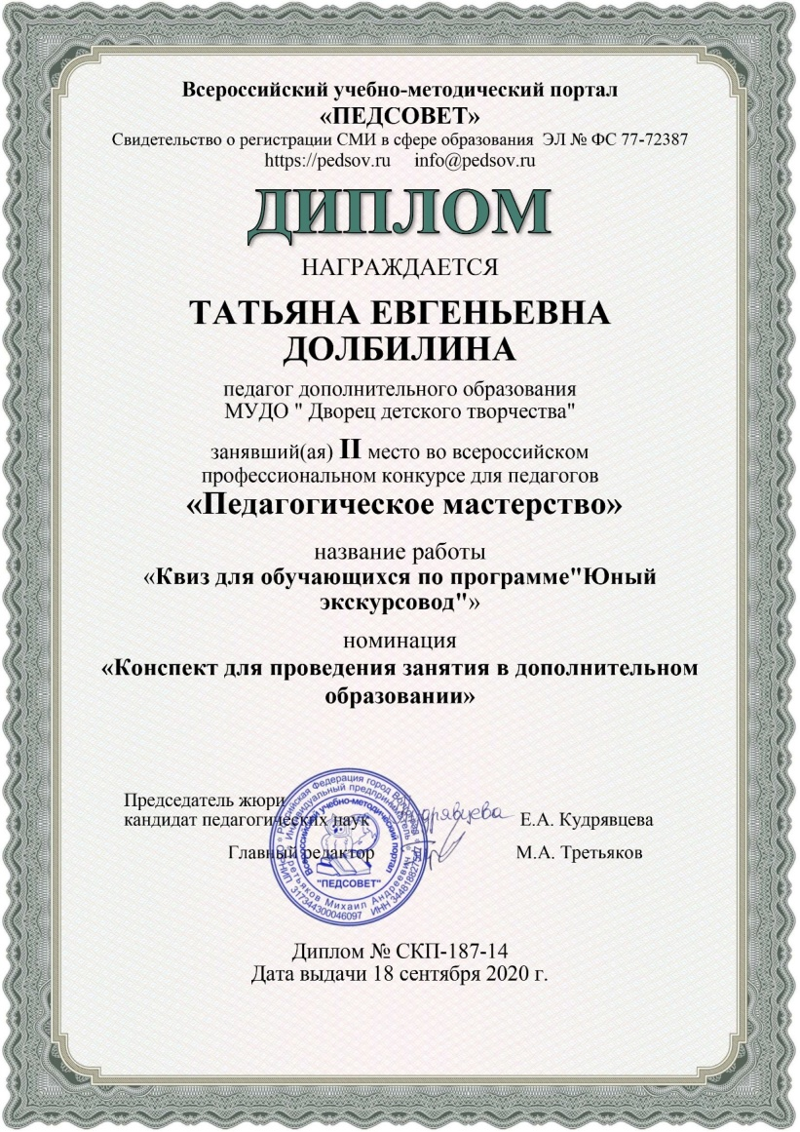
12. Участие в профессиональных конкурсах
Победы и призовые места на порталах сети Интернет

Slide 32
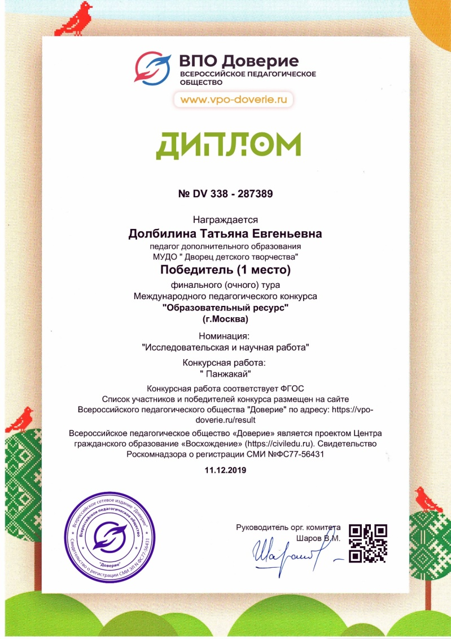
12. Участие в профессиональных конкурсах
Победы и призовые места на порталах сети Интернет

Slide 33
12. Участие в профессиональных конкурсах
Всероссийский уровень с международным участием

Slide 34
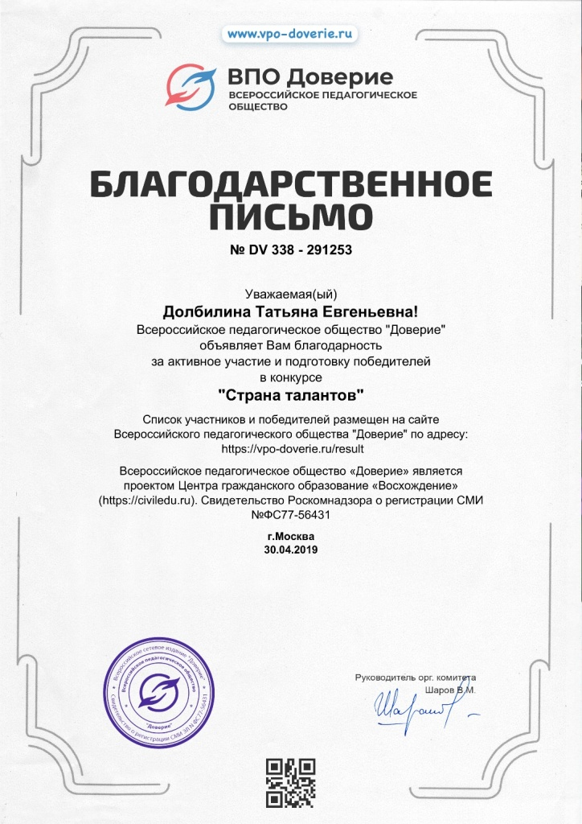
13. Награды и поощрения
На порталах сети Интернет

Slide 35
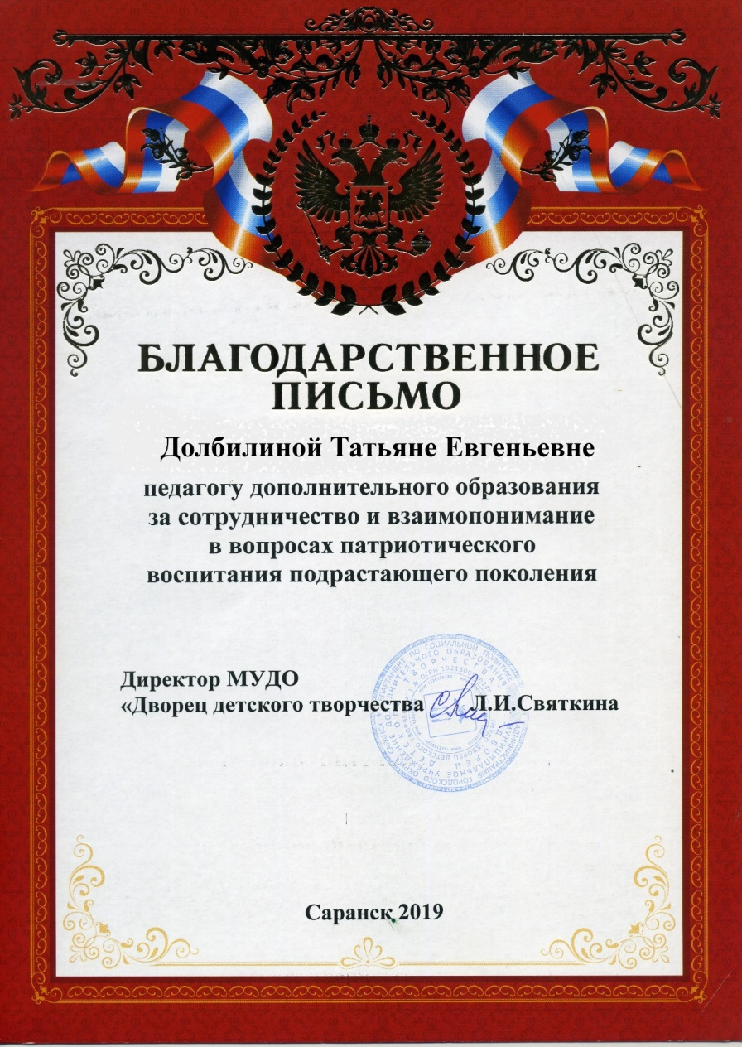
13. Награды и поощрения
Муниципальный уровень

Slide 36
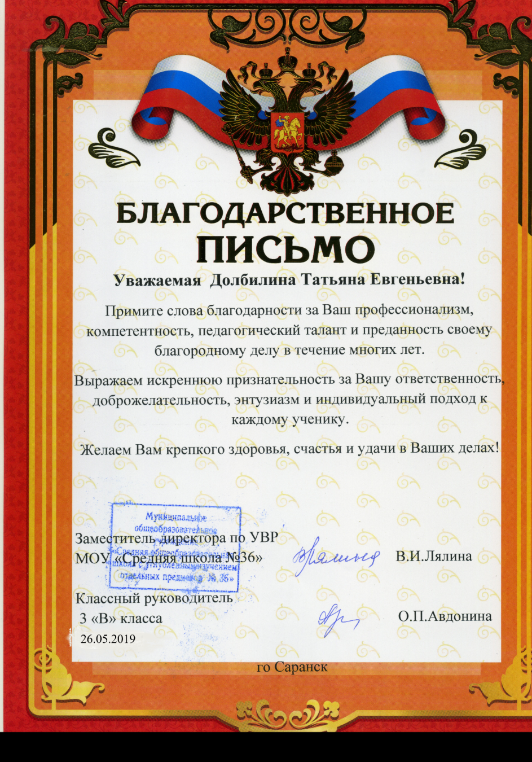
13. Награды и поощрения
Муниципальный уровень

Slide 37
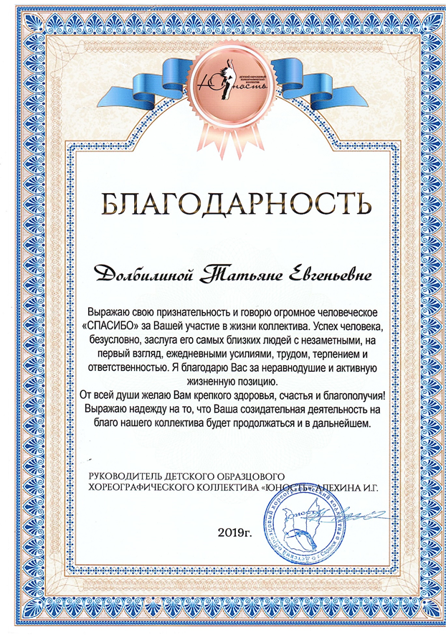
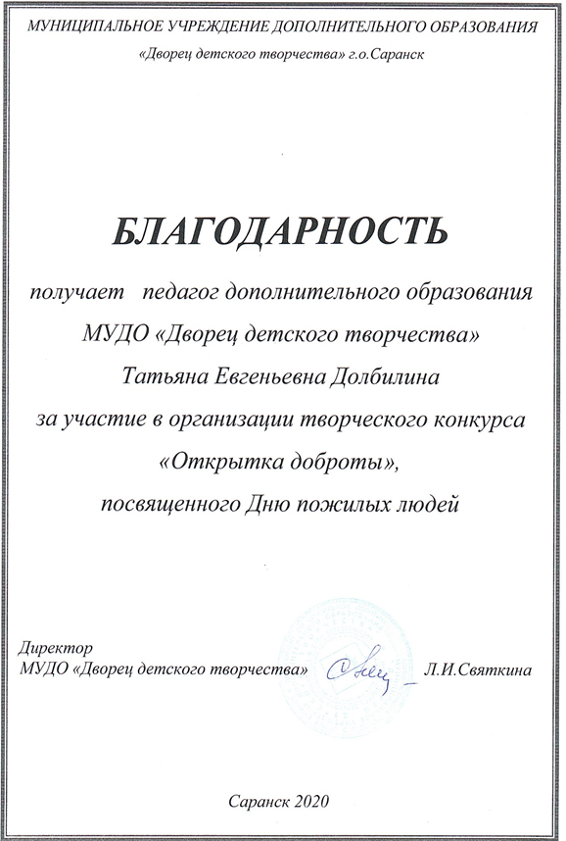
13. Награды и поощрения
Муниципальный уровень

Slide 38
13. Награды и поощрения
Республиканский уровень

Slide 39
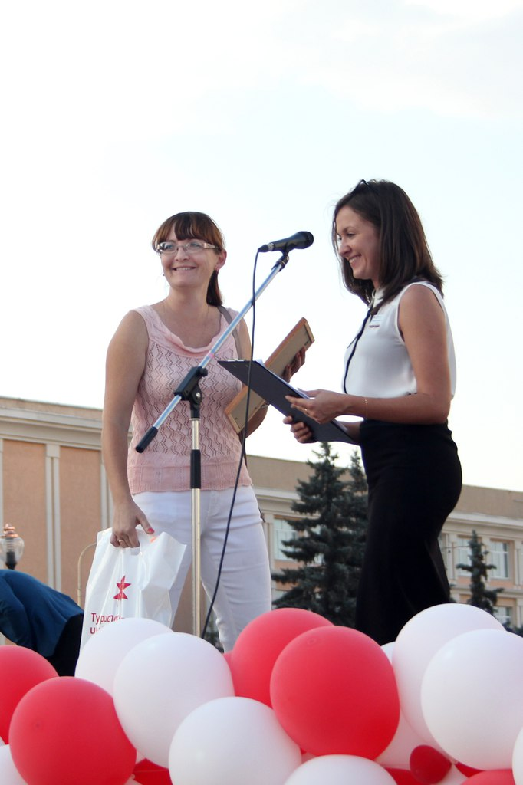
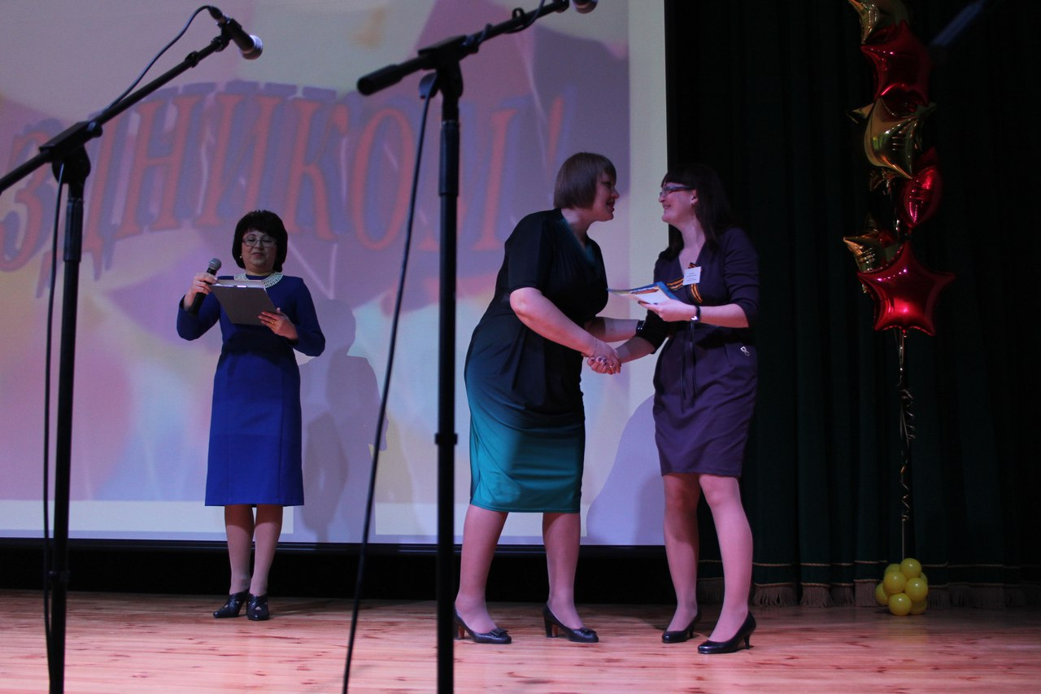
13. Награды и поощрения
Отчетный концерт МУДО «Дворец детского творчества» 25.04.2017
День всемирного туризма, 27.09.2018

Slide 40
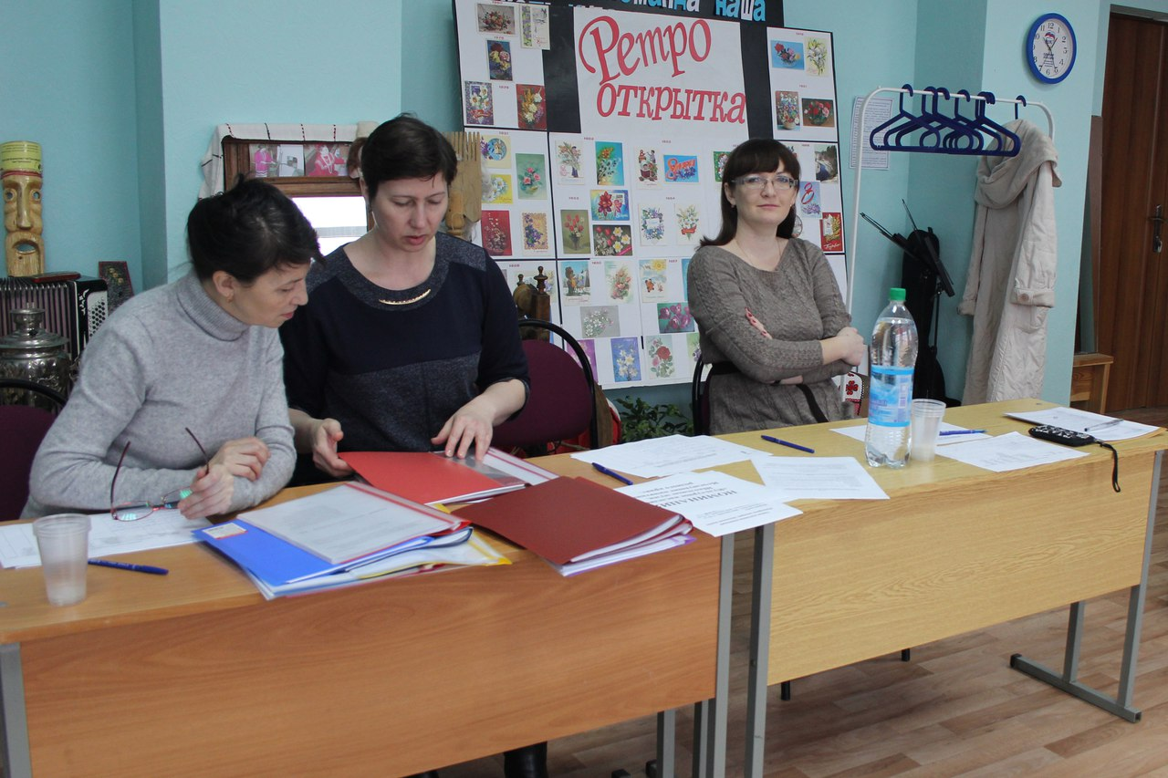
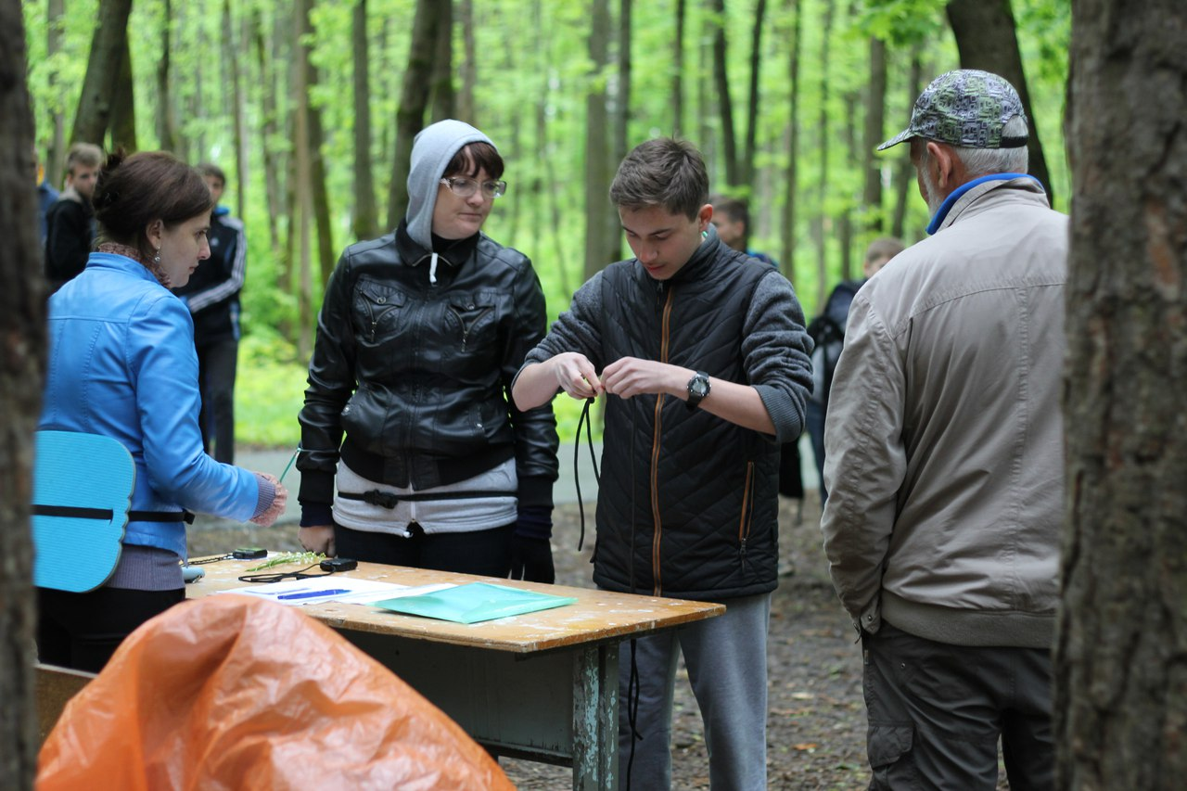
Фотоальбом
Участие в качестве члена жюри в городской олимпиаде по школьному краеведению « Историко-культурное и природное наследие родного края», МУДО «Дворец детского творчества» 27.02.2018
Судейство в городском соревновании по туризму «Юный патриот», Ленинский лесопарк, 20.05.2019

Slide 41
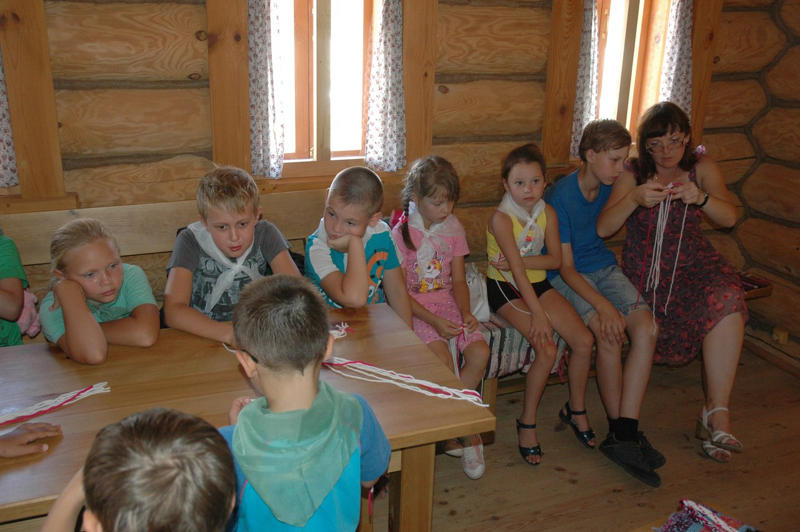
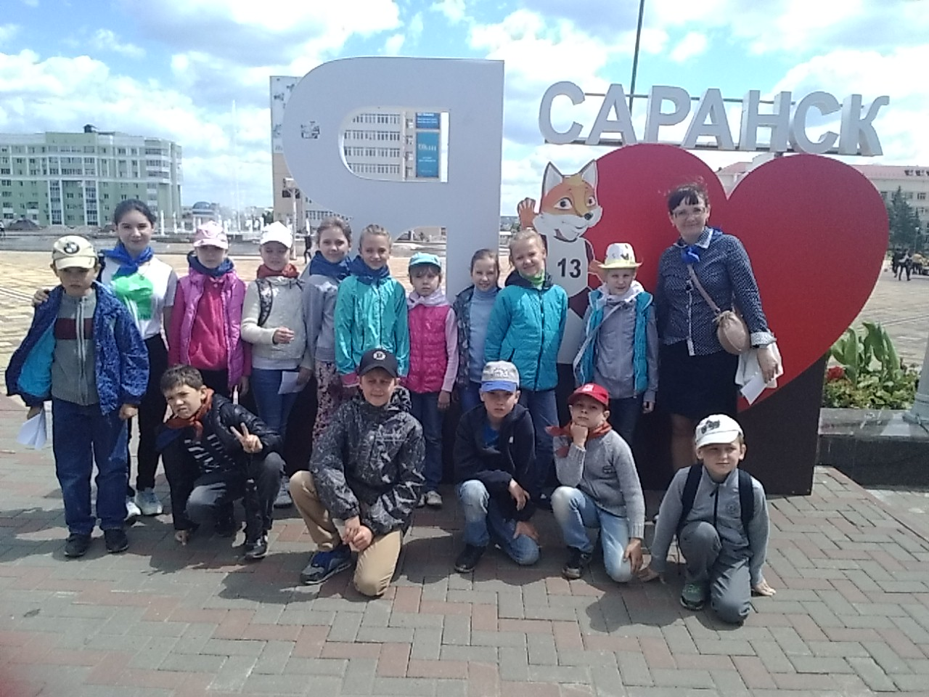
Фотоальбом
Экскурсия «Саранск – моя столица» для кружевцев детского объединения «Юный экскурсовод»,19.05.2017
Мастер-класс для воспитанников лагеря с дневным пребыванием « Юный краевед» в Мордовском подворье 05.06.2021

Slide 42
Спасибо за внимание!

